Slide 1
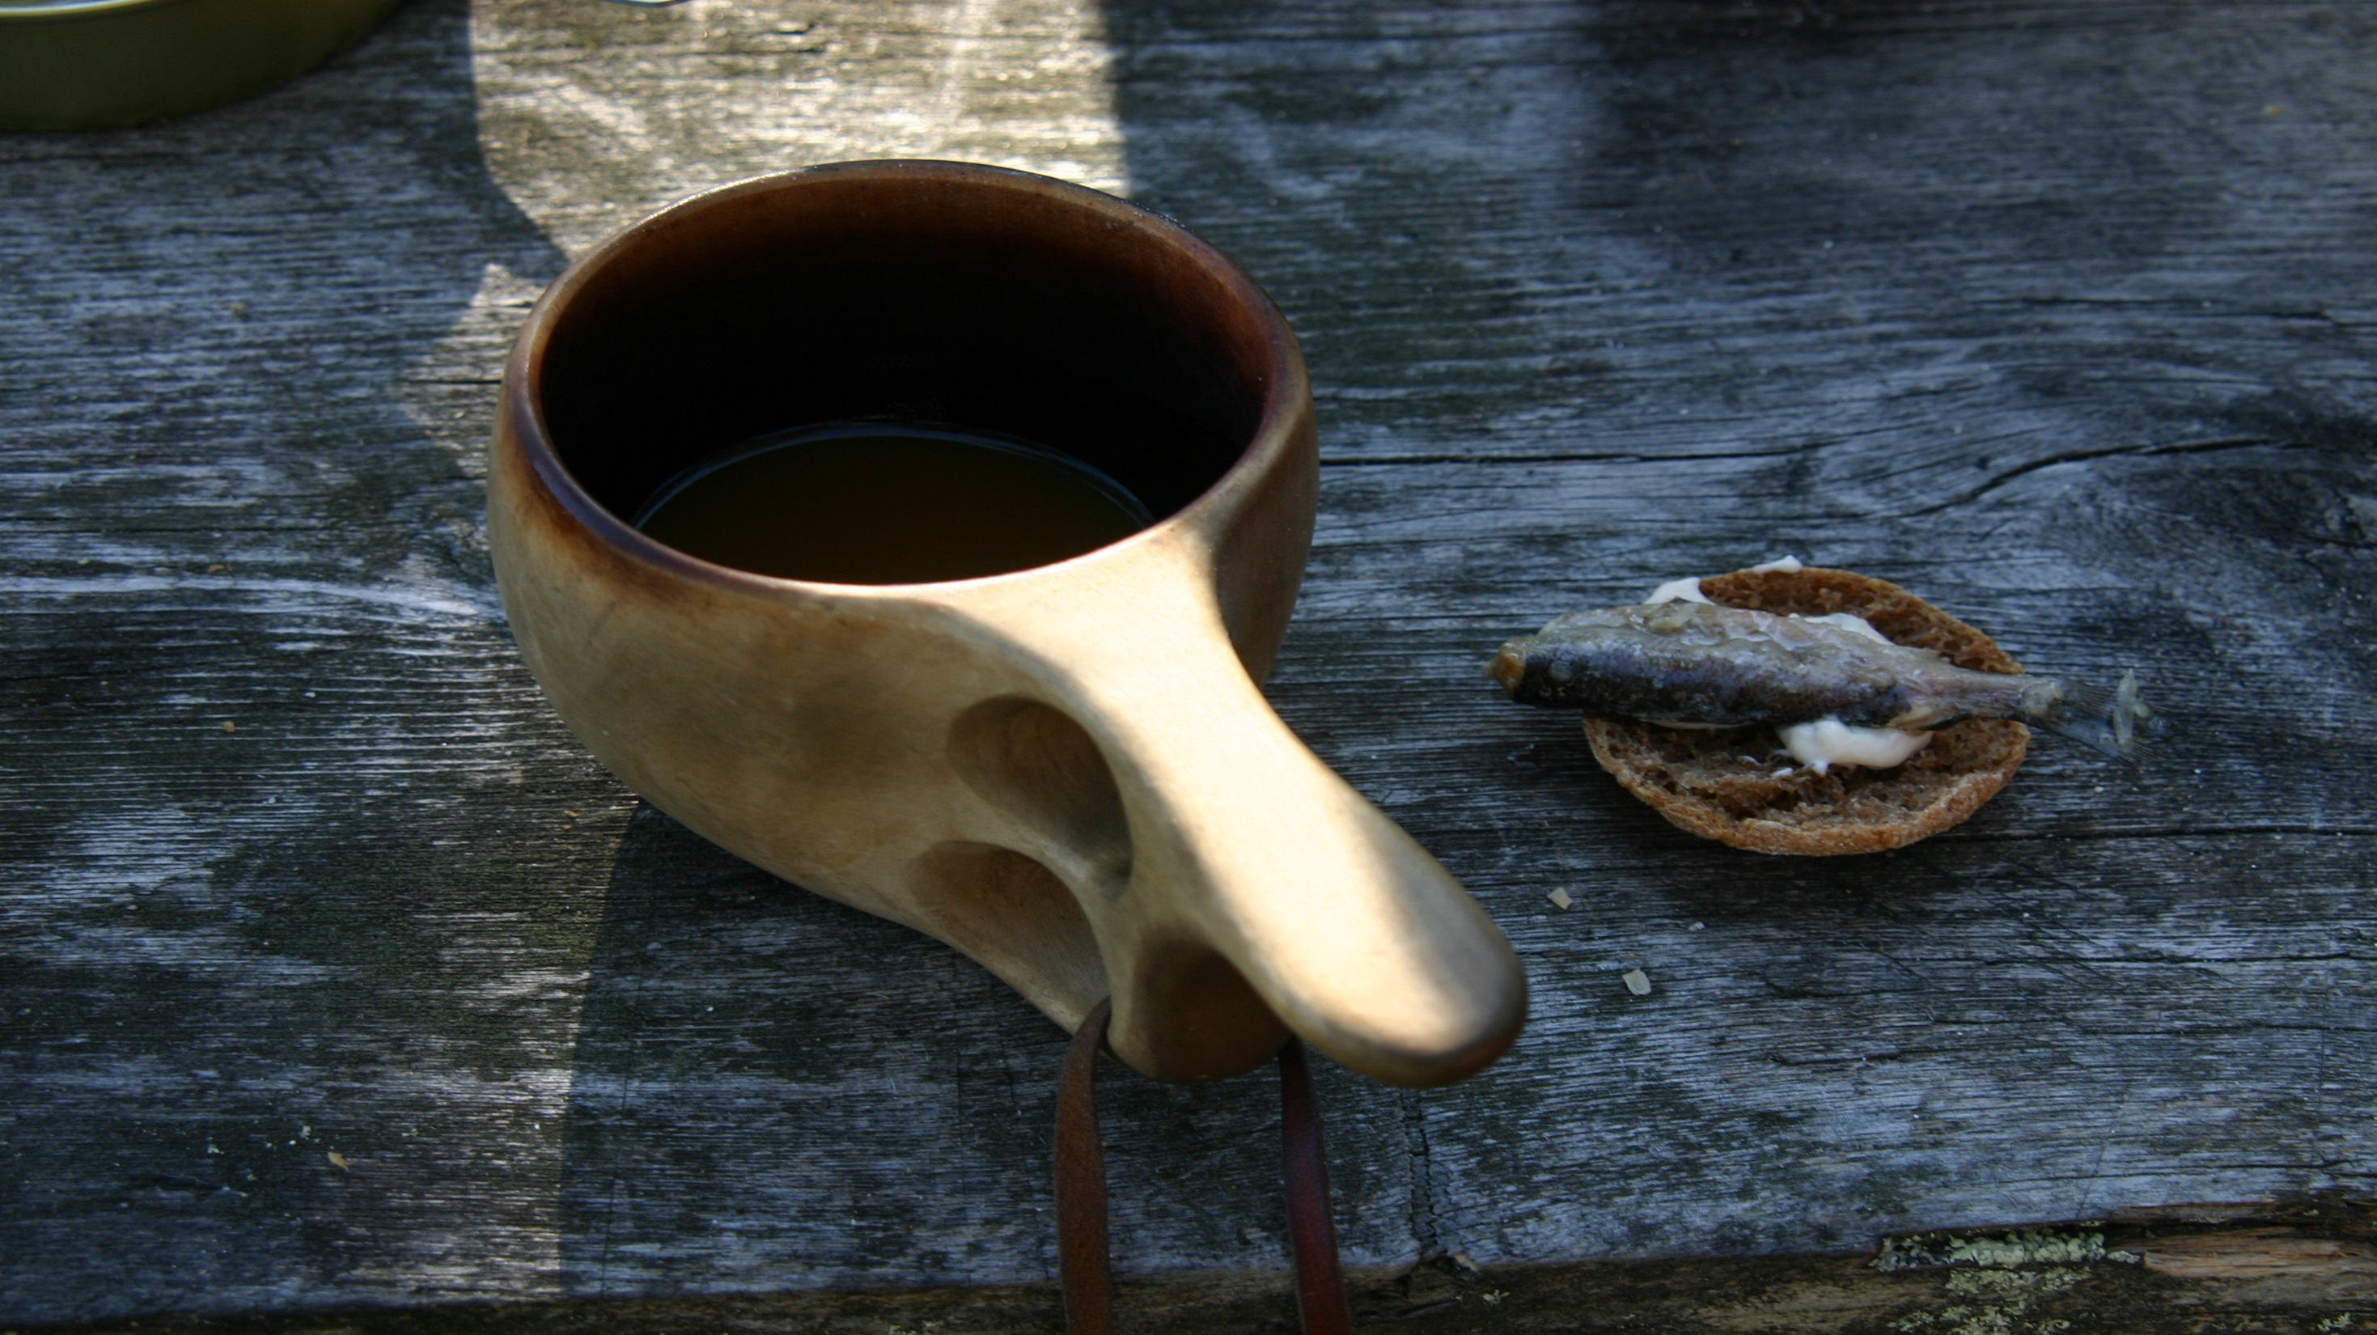
Retkiruokaa
Kerhoilta 15.10.2015
Johanna Välimäki

Slide 2
Ruuanlaittoa retkillä
Tapoja on monia. Jotkut retkeilevät syödäkseen hyvin hienoissa paikoissa, toiset syövät jaksaakseen kulkea eteenpäin. Mutta hyvä ruoka kruunaa retken!
Ruokaa voidaan retkillä laittaa useilla tavoilla:
Valmiit lisää vain kuuma vesi –tyyppiset pussiruuat
Kaupan valmiit pata-ainekset, joihin lisätään itse kuivattua lihaa tms.
Kuivataan kaikki ainekset retkille itse ja koostetaan ruoka perusaineksista
Valmispussit ovat kalliita, ja monesti teollisen makuisia. Ruoka-ainesten kuivaaminen ei ole vaikeaa, mutta vaatii aikaa ja vaivannäköä.

Slide 3
Kuivaajat
Kuivuri
Sähköuuni, kiertoilmauuni
Tavallisessa uunissa pidetään luukku hieman raollaan esim. paistinlastan avulla, jotta kosteus poistuu.
Leivinuuni
Sauna
Ulkona (ei suorassa auringonpaisteessa, suojattuna eläimiltä, pölyltä jne.)
Muut lämmönlähteet, kuten jääkaapin päällinen

Slide 4
Kuivurin valinta
Kun valitsee kuivuria, tärkeimmät ominaisuudet ovat :
Kuivausteho ja kuivumisen tasaisuus – Jos tehoksi ilmoitetaan 240-250 wattia, on turha kuvitella, että kuivuminen tapahtuu nopeasti. Kuivureiden tehot vaihtelevat vähän yli 200 watista vähän yli 1000 wattiin.
Lämpötilan säätömahdollisuus Jos lämpötilaa ei pysty säätämään, kuivuri ei sovellu kaikkien herkempien, esimerkiksi yrttien kuivattamiseen.
Kuivurin ritiläverkon tiheys
Kuivurin koko ja hinta. Niissä on isoja eroja.

Slide 5
Yleistä kuivaamisesta
Käytä hyvälaatuisia aineksia
Kuivauslämpötila max. + 50°C. Tarkkaile lämpötilaa.
Yrttien kuivaus +30 °C
Sienet +35-40 °C
Marjat aluksi alle + 50°C, ettei mehu pursua ulos
Sekoittele aineksia kuivauksen aikana muutama kerta, jotta ne kuivuvat tasaisesti
Huolehdi ilman kiertämisestä ja kosteuden poistumisesta
Aikaa kuluu kuivaustavasta, raaka-aineen nestepitoisuudesta ja palakoosta riippuen muutamista tunneista kymmeniin tunteihin. Kuivan tuotteen tunnistat kovuudesta ja rapsakkuudesta.
Älä kuivaa ylikuivaksi, sillä se hankaloittaa nesteen imeytymistä takaisin ruuanlaittovaiheessa.
Kuivatut tuotteet säilytetään ilmatiiviisti, valolta suojattuna huoneenlämmössä tai viileässä. Hedelmät ja vihannekset voivat säilyä jopa vuosia, liha ja kala joitakin viikkoja.

Slide 6
Kuivattavaksi kelpaavat ainekset
Voit kuivata:
Kasviksia
Sieniä
Lihaa
Kalaa
Kananmunaa
Marjoja ja hedelmiä
Melkein mitä vaan, mutta suuri vesipitoisuus pidentää kuivausaikaa ja iso rasvaprosentti heikentää säilyvyyttä

Slide 7
Kasvisten kuivaaminen
Pilko pestyt ja kuoritut kasvikset (juurekset, sipulit, pavut jne) tasakokoisiksi, ohuiksi viipaleiksi tai suikaleiksi. Voit myös raastaa ne karkeaksi raasteeksi.
Kiehauta ja valuta.
Ryöppääminen parantaa kuivattujen tuotteiden makua ja väriä, ja lyhentää myöhempää kypsymisaikaa, mutta ei ole pakollista.
Peruna kannattaa kypsentää puolikypsäksi, ettei se mustu
Porkkanaraasteen voi kuivata raakana ja tarjota vaelluksella ”tuoreena”
Kaada pellille leivinpaperin päälle niin, että viipaleet eivät ole kovin paljoa toistensa päällä.
Kuivauslämpötila + 50°C

Slide 8
Lihan, kalan ja kanan kuivaaminen
Käytä vähärasvaisia raaka-aineita.
Suikaloi liha ohuiksi suikaleiksi.
Kypsennä liha ruskistamatta paistinpannulla tai uunissa ilman öljyä.
Poista neste ja rasva valuttamalla ja esim. talouspaperilla painelemalla. Voit myös viipaloida vasta kypsän lihan, jos se on helpompaa.
Helppoja kuivattavia:
Jauheliha (myös broileri)
Kinkkusuikaleet
Ohuet käristelihasuikaleet
Haasteellisempaa kuivattavaa:
Broilerin filee. Vaatii pidemmän liotusajan.

Slide 9
Kuivattujen ainesten käyttö
Lyhennät kuivattujen ainesten kypsymisaikaa turvottamalla niitä tunnin tai kauemmin etukäteen.
Vaelluksella voit lisätä nestettä illallisaineksiin lounastauolla sen verran, että ainekset kastuvat. Liotuspurkki on kätevä, mutta vedenpitävä muovipussi käy myös.
Ellei ole mahdollisuutta turvottaa aineksia etukäteen, voit säästää trangian polttoainetta kiehauttamalla ainekset runsaassa vedessä kattilassa ja jättämällä ne hautumaan. Uudelleenlämmitys ja/tai muiden ainesten lisääminen noin puolen tunnin kuluttua.
Autiotuvassa voit jättää kattilan kaminan päälle lämpiämään heti, kun olet saapunut paikalle.
Huomaa, että lämpimässä kelissä liotetut ainekset, esim. liha, voi alkaa pilaantua nopeasti.

Slide 10
Ruoka-aineista
Kaupasta löytää helposti kuivattuina:
Keittovihanneksia
Sipulirouhetta
Sieniä
Lämpimässä jonkin aikaa tai täysin säilyvät:
Kovat juustot
Metwurstit, salamit
Parmankinkku

Slide 11
Ruokatermarissa kypsentäminen
Aineet:
1/2 pussia sipulikeittoainesta / tomaattikeittoainesta tms.
noin 1,5 dl kuivattuja kasviksia + lihaa
noin 1 dl kuivattuja perunasuikaleita, makaronia, riisiä tai nuudelia
Hieman suolaa.
Täytä termari puoleen väliin kiehuvalla vedellä. Sekoita joukkoon ensin keittoainekset, sitten muut ainekset. Täytä termari kiehuvalla vedellä. Sulje termari ja anna hautua ainakin kaksi tuntia. Sekoita ja nauti.
Tällä ohjeella voit tehdä keittoja liha-perunakeitosta borssikeittoon ja erilaisiin patoihin aineksia vaihdellen. Myös 40 minuutin kypsymisajan vaativa riisi kypsyy, kunhan nestettä on suhteessa tarpeeksi.

Slide 12
Ruokalistan suunnittelu
Vaelluksella kannattaa syödä vaihtelevaa ruokaa:
Lihaa, kalaa, kanaa, soijarouhetta, papuja, linssejä tai muita proteiinin lähteitä
Peruna (kuivattuna ja muusijauheena), riisi, makaroni, nuudelit ja couscous hiilihydraattien lähteinä
Kasviksia monipuolistamaan ruokaa
Kaupan valmiskastikkeet helpottavat, jos ei itse halua maustaa ruokaansa
Ruokaan saa lisää makua esim:
Juustoilla (parmesan, koskenlaskija, emmental jne.)
Liha/kasvisliemikuutiot
Mausteet ja yrtit, esim. valkosipuli

Slide 13
Ruokalistan suunnittelu
Vaelluksella voi ruokakunnan kesken sopia pääruoka-aineet etukäteen tai olla sopimatta. Kokeneemmat retkeilijät yleensä myös tekevät vaihtelevaa ruokaa, jolloin sopiminen ei ole välttämätöntä ja yllätysmomentti säilyy.
Ruokaohjeita vaellukselle löytää kirjoista (esim. Raija Hentman) tai netistä.
Jälkiruuaksi voi olla:
Lätyt (+hillo tai kiisselijauheesta tehty hillo)
Kiisselit
Keksit
Suklaamousse jne. valmisjauheista (vaatii maidon vispautuakseen, mutta kerma käy myös)
Täytekakku

Slide 14
Viikon esimerkkiruokalistoja
Ruskavaellus I:
Kana ja riisi
Käristeliha ja muusi
Tonnikalapasta yrttikastikkeella
Jauheliha + nuudeli
Kinkkupasta
Jauheliha + muusi
Ruskavaellus II
Makkaraa iltapalaksi
Peruna-porokiusaus (pataruoka kattilassa)
Currymaustettu riisipata nakkien kera
Jauhelihamakaronipata
Poronkäristys koskenlaskijalla maustetun muusin kera
Riisi-tonnikalapata

Slide 15
Viikon esimerkkiruokalistoja
Talvivaellus
Tomaattinen makkarapata couscousin kera
Poronkäristystä muusin ja puolukkahillon kera
Kinkkuhernemaissipaprikakastike sulatejuustolla ja makaronia
Intianpata muusilla
Makkarapataa ja muusia
Melontavaellus
Uudet perunat ja porsaan pihvi, salaatti
Perunapekonimakkarapyttipannu
Rieskoja perunamuusijauheesta ja ohrajauhoista. Herkkutatti-kinkkupastaa.
Riisiä riistakäristyksen kera
Peruna-kinkkukasvisjuustokiusaus

